Slide 1
Основные компоненты приложения
Клещин Никита

Slide 2
Напоминание отметиться на портале

Slide 3
Что помним?
Fragments
Lifecycle
States
И еще раз
Что уже сделали?
Как ДЗ?
Как ТЗ?
Сэмплы с ДЗ помогают?

Slide 4
Приложение
Activity
Service
BroadcastReceiver
ContentProvider
Содержание занятия

Slide 5
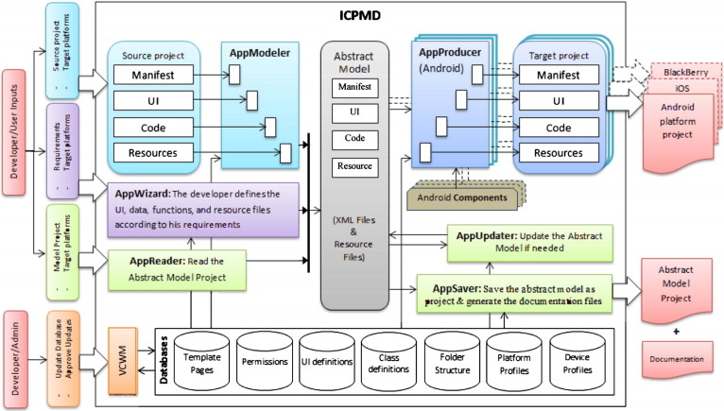
Ну как, готовы запоминать схему?:)

Slide 6
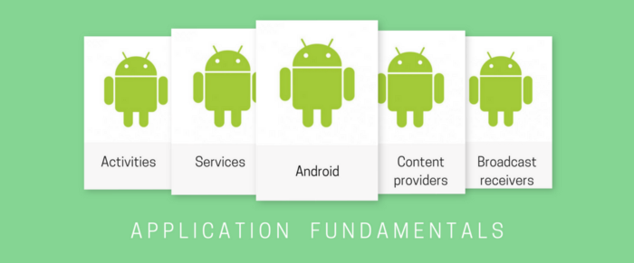
Не, количество компонентов не изменилось

Slide 7
Приложение
Application

Slide 8
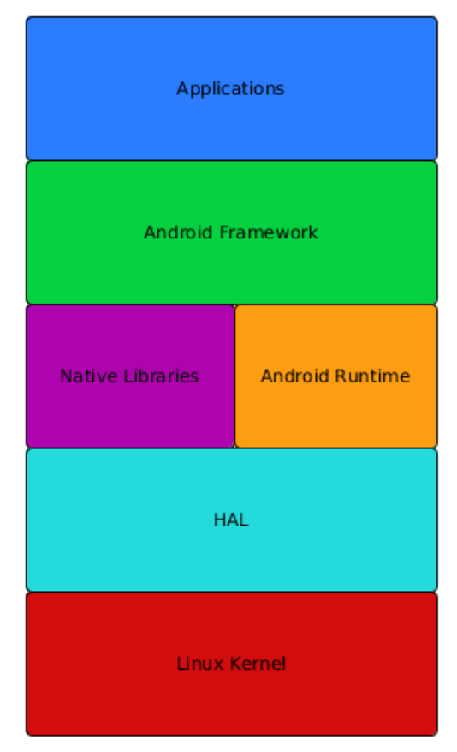
Что это?
ПО, которое выполняет определенные функции;
Приложение на Android может выполнять работу в нескольких процессах;
Процесс - отдельное, виртуальное адресное пространство со своими ресурсами и загруженными инструкциями;
У каждого процесса есть Application - основной класс для поддержания глобального состояния приложения;
Обычное приложение может сделать самоубийство (Runtime.getRuntime().exit(0));
Но не нельзя убить чужое приложение:)

Slide 9
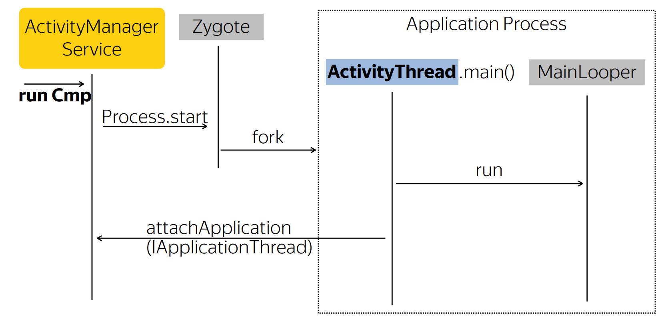
Bind Application

Slide 10


Application
public class ConnectivityApplication extends Application {
@Override
protected void attachBaseContext(Context base) {
final Context wrapped = new MyContextWrapper(base);
super.attachBaseContext(wrapped);
}
@Override
public void onCreate() {
super.onCreate();
ServiceLocator.initialize(this);
}
}
Наследник Context;
Есть свои методы, для “жизненного цикла”:
attachBaseContext() - присоединить базовый контекст
onCreate() - класс создан;
onConfigurationChanged() - изменена конфигурация приложения. Работает не так, как в Activity;
onLowMemory() - система уведомляет, что у нее мало памяти;
onTrimMemory() - намек на то, что надо освободить память;
registerActivityLifecycleCallbacks() - подписаться на изменение Activity
onTerminate() - только в эмуляторах!
class ConnectivityApplication : Application() {
override fun attachBaseContext(base: Context) {
final Context wrapped = new MyContextWrapper(base);
super.attachBaseContext(wrapped)
}
override fun onCreate() {
super.onCreate()
ServiceLocator.initialize(this)
}
}

Slide 11
Manifest
<manifest
xmlns:android="http://schemas.android.com/apk/res/android"
package="ru.hse.lection04"
>
<uses-permission ...
...
<application
android:name=".ConnectivityApplication"
android:allowBackup="true"
android:label="@string/app_name"
android:icon="@mipmap/ic_launcher"
android:roundIcon="@mipmap/ic_launcher_round"
android:theme="@style/AppTheme"
>
<activity ...
<service ...
<provider ...
<receiver ...
...
</application>
</manifest>
Содержит важную информацию для системы:
Задает имя пакета;
Ограничения по API;
Ограничения по устройствам;
Описывает компоненты приложения;
Описывает, какие разрешения нужны приложению;
Объявляет разрешения для своих компонентов.

Slide 12
<application>
<activity>
<intent-filter>
<action />
<category />
<data />
</intent-filter>
<meta-data />
</activity>
<activity-alias>
<intent-filter> . . . </intent-filter>
<meta-data />
</activity-alias>
<service>
<intent-filter> . . . </intent-filter>
<meta-data/>
</service>
<receiver>
<intent-filter> . . . </intent-filter>
<meta-data />
</receiver>
<provider>
<grant-uri-permission />
<meta-data />
<path-permission />
</provider>
<uses-library />
</application>
Структура
<manifest>
<uses-permission />
<permission />
<permission-tree />
<permission-group />
<instrumentation />
<uses-sdk />
<uses-configuration />
<uses-feature />
<supports-screens />
<compatible-screens />
<supports-gl-texture />
<application> ... </application>
</manifest>

Slide 13
Ограничения
<manifest
package="string"
android:sharedUserId="string"
android:sharedUserLabel="string resource"
android:versionCode="integer"
android:versionName="string"
android:installLocation=["auto" | "internalOnly" | "preferExternal"]
>
<uses-sdk
android:minSdkVersion="integer"
android:targetSdkVersion="integer"
android:maxSdkVersion="integer"
/>
<uses-configuration
android:reqFiveWayNav=["true" | "false"]
android:reqHardKeyboard=["true" | "false"]
android:reqKeyboardType=["undefined" | "nokeys" | "qwerty" | "twelvekey"]
android:reqNavigation=["undefined" | "nonav" | "dpad" | "trackball" | "wheel"]
android:reqTouchScreen=["undefined" | "notouch" | "stylus" | "finger"]
/>
<uses-feature
android:name="string"
android:required=["true" | "false"]
android:glEsVersion="integer"
/>
<supports-screens
android:resizeable=["true"| "false"]
android:smallScreens=["true" | "false"]
android:normalScreens=["true" | "false"]
android:largeScreens=["true" | "false"]
android:xlargeScreens=["true" | "false"]
android:anyDensity=["true" | "false"]
android:requiresSmallestWidthDp="integer"
android:compatibleWidthLimitDp="integer"
android:largestWidthLimitDp="integer"
/>
android {
compileSdkVersion 30
buildToolsVersion "30.0.2"
defaultConfig {
applicationId "ru.hse.lection04"
minSdkVersion 23
targetSdkVersion 30
versionCode 1
versionName "1.0"
...
}
...
}

Slide 14
<permission
android:name="com.example.project.DEBIT_ACCT"
android:permissionGroup="string"
android:description="string resource"
android:icon="drawable resource"
android:label="string resource"
android:protectionLevel=["normal" | "dangerous" | "signature"]
/>
<uses-permission
android:name="com.example.project.DEBIT_ACCT"
android:maxSdkVersion="19"
/>
<permission-group
android:name="string"
android:description="string resource"
android:icon="drawable resource"
android:label="string resource"
/>
<permission-tree
android:name="string"
android:icon="drawable resource"
android:label="string resource"
/>
...
<application . . .>
<activity
android:name=".FreneticActivity"
android:permission="com.example.project.DEBIT_ACCT"
...
</application>
Разрешения (permission)
uses-permission - какое разрешение необходимо;
permission - задать новое разрешение;
permission-group - связывает permission логически в одну группу
permission-tree - Объявление пространство имен разрешений;
Начиная с Android API 23 если permission имеет категорию dangerous, то для его получения надо использовать механику “Runtime Permission”

Slide 15
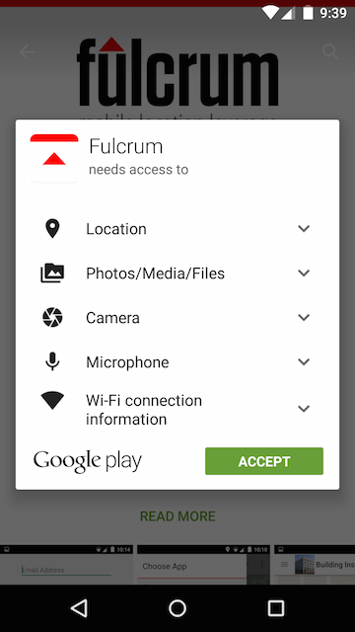
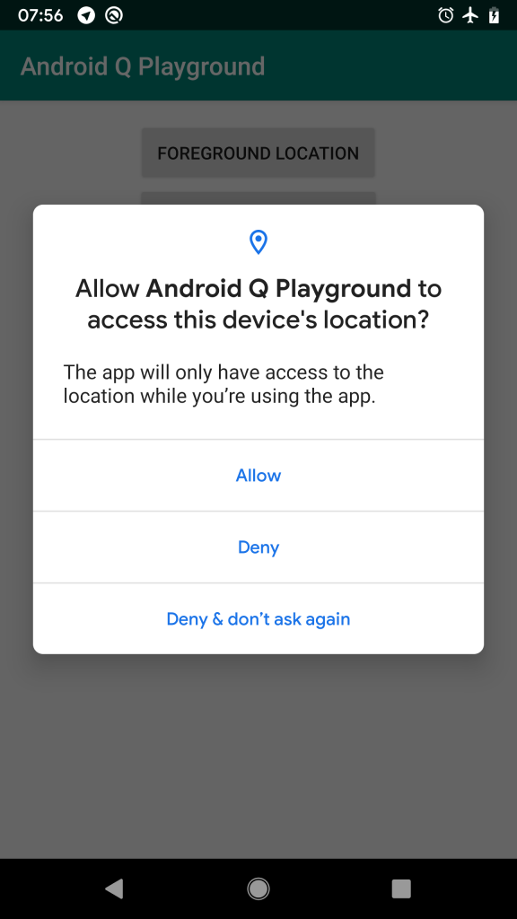
API 23 - введение Runtime Permission
Это означает что теперь опасные разрешения автоматические не предоставляются системой при установке. Разработчик должен будет предусмотреть механизм их запроса в коде. Желательно - прямо перед использованием.
При этом, пользователь может отозвать предоставленное разрешение через настройки приложения. Надо учитывать этот момент, когда происходит возврат в приложение

Slide 16
<application>
<application
android:name=".ConnectivityApplication"
android:allowBackup="true"
android:label="@string/app_name"
android:icon="@mipmap/ic_launcher"
android:roundIcon="@mipmap/ic_launcher_round"
android:theme="@style/AppTheme"
...
>
<activity ...
<activity-alias ...
<service ...
<provider ...
<receiver ...
<meta-data ...
<uses-library ...
</application>
Внутри данного тэга описываем компоненты.
meta-data - Key-Value элемент. Данные сюда могут быть вписаны во время компиляции, а потом мы их можем достать при работе приложения через PackageItemInfo.metaData.
uses-library - Задает общую библиотеку, с которой должно быть связано приложение. Это аффектит на установку.
Про тэги компонентов - разберем позже.

Slide 17
<intent-filter>
По сути - это триггер на определенные намерения.
Компонент может иметь несколько intent-filter, с разным набором параметров.
Прикрепляется к Activity, Service и BroadcastReceiver.
action - типо действия
category - дополнительная информация об исполнении
data - данные намерения. Uri или MimeType
<intent-filter
android:icon="drawable resource"
android:label="string resource"
android:priority="integer"
>
// action - обязательно
<action android:name="android.intent.action.MAIN" />
<category android:name="android.intent.category.LAUNCHER" />
<data
android:scheme="string"
android:host="string"
android:port="string"
android:path="string"
android:pathPattern="string"
android:pathPrefix="string"
android:mimeType="string"
/>
</intent-filter>

Slide 18
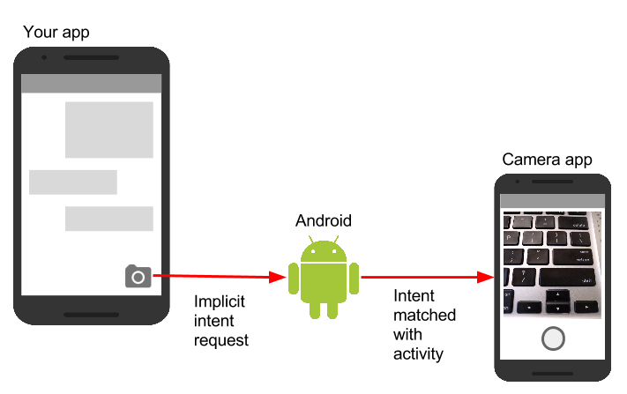
Intent
Нужен для запуска Activity, Service или BroadcastReceiver
Explicit intent - Явное “намерение”. Указываем класс, к которому хотим обратиться.
Implicit intent - Неявное “намерение”. Указываем данные, а далее система собирает список обработчиков
new Intent(Intent.ACTION_VIEW, Uri.parse(url));
new Intent(FirstActivity.this, SecondActivity.class);
new Intent(Intent.ACTION_SEND)
.setType("image/png")
.putExtra(Intent.EXTRA_STREAM, screenshotUri);
new Intent(Intent.ACTION_CALL)
.setData(Uri.parse("tel:555–555–5555"));

Slide 19
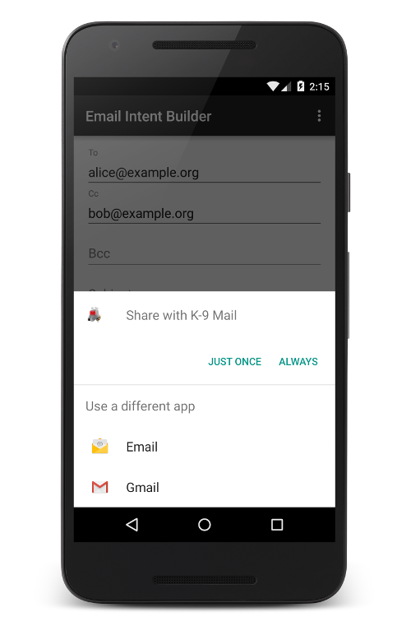
Конструирование намерения
У класса Intent большая вариативность конструкторов. Но эти же параметры можно сетить отдельно:
setAction() - установить действие
addCategory() - установить категорию
setData() - установить Uri-данные
setType() - установить тип данных
Также, вспомогательные методы
putExtras() - положить данные в виде Bundle
setFlags() - флаги для коррекции запуска (обычно у Activity)
setPackage() - фильтр по имени пакета приложения
и т.п. ...

Slide 20
Activity
Опять он!

Slide 21
Что это?
public class MainActivity extends AppCompatActivity {
@Override
protected void onCreate(Bundle savedInstanceState) {
super.onCreate(savedInstanceState);
setContentView(R.layout.activity_main);
}
}
Один из базовых компонентов Android
Отвечает за интерфейс приложения и взаимодействие с ним.
Есть свой жизненный цикл и состояния.
Чтобы запустить Activity, требуется использовать метод из Context:
Context.startActivity() - простой запуск
Context.startActivityForResult() - если ожидаем возврат
class MainActivity : AppCompatActivity() {
override fun onCreate(savedInstanceState: Bundle?) {
super.onCreate(savedInstanceState)
setContentView(R.layout.activity_main)
}
}

Slide 22
Указание в Manifest
<activity
android:name=".activities.SplashActivity"
android:screenOrientation="sensorPortrait"
android:theme="@style/AppTheme.Splash"
/>
<activity-alias
android:name="Launcher"
android:targetActivity=".activities.SplashActivity"
>
<intent-filter>
<action android:name="android.intent.action.VIEW" />
<category android:name="android.intent.category.DEFAULT" />
<category android:name="android.intent.category.BROWSABLE" />
<data android:scheme="example" />
</intent-filter>
<intent-filter>
<action android:name="com.example.MESSAGE" />
<category android:name="android.intent.category.DEFAULT" />
</intent-filter>
<intent-filter>
<action android:name="android.intent.action.MAIN" />
<category android:name="android.intent.category.DEFAULT" />
<category android:name="android.intent.category.LAUNCHER" />
<category android:name="miui.intent.category.SYSAPP_RECOMMEND" />
</intent-filter>
</activity-alias>
<activity> - тэг для описания Activity в манифесте:
name - путь до класса Activity
theme - собственная тема, если она должна отличаться от основной темы
и еще много других параметров...
<activity-alias> - линк на <activity>. Единственная его функция - это “красиво” разделить саму Activity и точку входа в него.

Slide 23
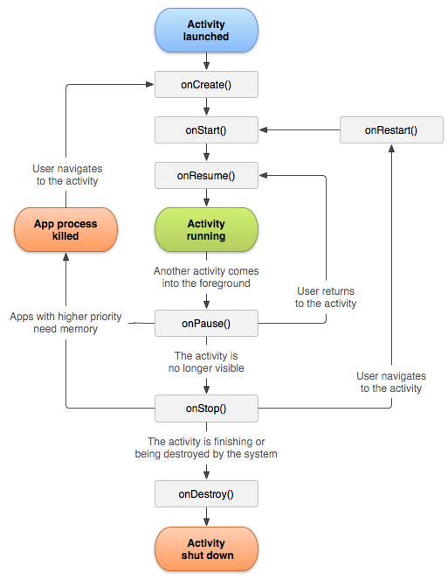
Жизненный цикл:)
onCreate(Bundle savedState) - Инициализируемся
onStart() - Подготовка к отображению
onResume() - Можно взаимодействовать
… PROFIT!
onSaveInstanceState(Bundle outState) - Сохраняемся
onPause() - Потеряли фокус
onStop() - Невидимы для пользователя
onDestroy() - Пока-пока!
Notes:
Пользователь может перемещаться по разным приложениям (звонилка, смс и прочее)
Я запоминаю методы, так - что они составляют пары

Slide 24
Service
Фоновая работа и не только!

Slide 25
Что это?
public class ConnectivityService extends Service {
@Override
public int onStartCommand(Intent intent, int flags, int startId) {
return super.onStartCommand(intent, flags, startId);
}
@Nullable
@Override
public IBinder onBind(Intent intent) {
return null;
}
}
Обеспечивает работоспособность и “видимость” для системы вашего приложения, даже после уничтожения визуальной части.
В основном используется для “длительной” работы, когда ее надо будет продолжить в фоновом режиме.
В случае отсутствия визуальной части приложения, активный Service повышает приоритет вашего приложения, чтобы его не убила система.
Service выполняет работу в главном потоке. А его наследник, IntentService, в асинхронном потоке.
class ConnectivityService : Service() {
override fun onStartCommand(intent: Intent?, flags: Int, startId: Int): Int {
return super.onStartCommand(intent, flags, startId)
}
override fun onBind(intent: Intent): IBinder? {
return null
}
...
}

Slide 26
Указание в Manifest
<service> - тэг для описания Service в манифесте:
name - путь до класса Service
process - если указан, то сервис будет запущен в другом процессе
exported - можно использовать этот компонент другим приложениям
и многое другое …
Указание <intent-filter> в манифесте, позволяет запустить сервис “не явно”, а значит и сделать доступ к сервису извне проще.
<service
android:name=".businesslayer.slices.AsyncSliceService"
android:permission="android.permission.BIND_JOB_SERVICE"
android:exported="false"
android:process=":processname"
>
<intent-filter>
<action android:name="com.example.ASYNC_SLICE"/>
</intent-filter>
</service>

Slide 27
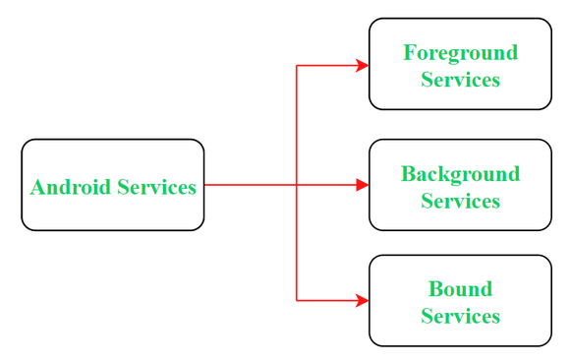
Сервисы делят на 3 вида
Service - один из тех компонентов, работу которого ограничивают. Поэтому следует учитывать, как надо стартовать сервис.
Background Service - не видим пользователю. При закрытии всех Activity этот сервис будет уничтожен. Стартуется при помощи Context.startService(Intent). Стопить работу надо самостоятельно.
Foreground Service - видим пользователю при помощи уведомления в статусбаре. Из-за того что видим, система позволяет ему работать без визуальной части. Стартуется при помощи ContextCompat.startForegroundService(Intent) и установить уведомление. Стопить работу надо самостоятельно.
Bound Service - не видим пользователю. Стартуется сервис при помощи Context.bindService(). Сервис живет до тех пор, пока у него есть “подписчики”.

Slide 28
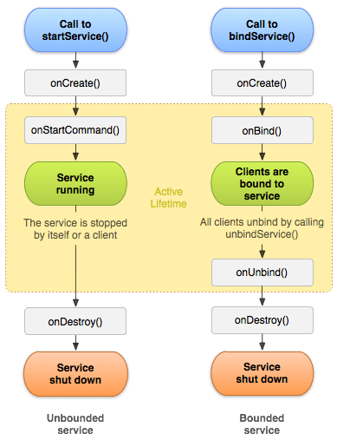
Жизненный цикл
В зависимости от вида старта, цикл немного отличается:
onCreate() - инициализация сервиса;
onStartCommand() - в сервис пришел Intent. Не обязательно первый - ими можно не только стартовать сервисы, но и взаимодействовать с ними;
onBind() - отдать канал связи IBinder. Если привязывается компонент из другого процесса - надо использовать AIDL интерфейс.
onUnbind() - от сервиса отвязался компонент.
onDestroy() - уничтожение

Slide 29
Немного про onStartCommand()
Этот метод возвращает один из следующих флагов.
START_NOT_STICKY - если система убьет сервис, она его не перезапустит;
START_STICKY / START_STICKY_COMPATIBILITY - если система убивает рабочий сервис, она его оживит, но не передаст в него Intent;
START_REDELIVER_INTENT - если система убивает рабочий сервис, она его оживит, и вернет в него Intent, после которого не было завершения сервиса.

Slide 30
Старт Foreground Service
public class MainActivity extends AppCompatActivity {
@Override
protected void onCreate(Bundle savedInstanceState) {
super.onCreate(savedInstanceState);
setContentView(R.layout.activity_main);
final Intent intent = ConnectivityService.newInstance(this);
ContextCompat.startForegroundService(this, intent);
}
}
public class ConnectivityService extends Service {
@Override
public void onCreate() {
super.onCreate();
final Notification notification = buildNotification();
startForeground(FOREGROUND_ID, notification);
}
}
class MainActivity : AppCompatActivity() {
override fun onCreate(savedInstanceState: Bundle?) {
super.onCreate(savedInstanceState)
setContentView(R.layout.activity_main)
val intent = ConnectivityService.Companion.newInstance(this)
ContextCompat.startForegroundService(this, intent)
}
}
class ConnectivityService : Service() {
override fun onCreate() {
super.onCreate()
val notification = buildNotification()
startForeground(FOREGROUND_ID, notification)
}
}

Slide 31
BroadcastReceiver
“Широковещательные сообщения”

Slide 32
Что это?
Базовый класс для получения “вещаний” от системы.
Вещания могут быть разные - от полной загрузки устройства, до информации о том, что произошел один тик на внутренних часах. Также можно создавать вещания самому.
Исполнение метода onReceive должно занимать как можно меньше времени, поэтому зачастую ресивер используется для получения сигнала, чтобы инициализировать исполнение в другом компоненте. Можно попробовать goAsync().
Регистрацию разделяют на статическую (в Manifest) и динамическую (в коде).
public class BootReceiver extends BroadcastReceiver {
@Override
public void onReceive(Context context, Intent intent) {
// TODO
}
}
class BootReceiver : BroadcastReceiver() {
override fun onReceive(context: Context, intent: Intent) {
// TODO
}
}

Slide 33
Указание в Manifest
<receiver> - Указание BroadcastReceiver в манифесте - делает ему “статическую” регистрацию.
Такой вид регистрации позволяет подписаться только на те события, которые отрабатывают не часто (например - полная загрузка устройства).
name - путь до класса BroadcastReceiver
<intent-filter> - указать триггер, на который должен запуститься ресивер
Перед регистрированием ресивера - надо будет уточнить, какая регистрация для него доступна.
<receiver
android:name=".presentationlayer.BootReceiver"
android:enabled="true"
>
<intent-filter>
<action android:name="android.intent.action.BOOT_COMPLETED" />
<action android:name="android.intent.action.QUICKBOOT_POWERON" />
</intent-filter>
</receiver>

Slide 34
Динамическая регистрация
Происходит в коде. Поэтому следует понимать когда его регистрировать и когда отписываться.
Сontext.registerReceiver() - зарегистрировать ресивер;
Сontext.unregisterReceiver() - отписать ресивер;
Context.sendOrderedBroadcast() - отправить сообщение ресиверам поочередно, а не одновременно;
Context.send(remove)StickyBroadcast() - устарел с 21 API. “Прилипшее” вещание, висит, и его данные получит любой новый подписчик.
Динамически можно зарегистрироваться почти на любые события, но тоже есть ограничения. Например, событие “Полная загрузка устройства” регистрировать в коде - смысла нет:)

Slide 35
ContentProvider
Обертка над данными

Slide 36
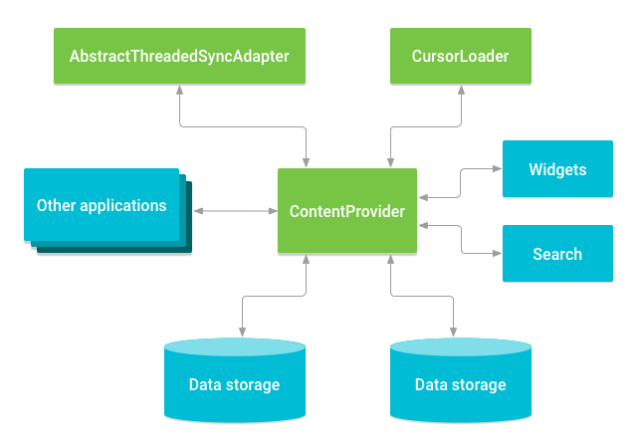
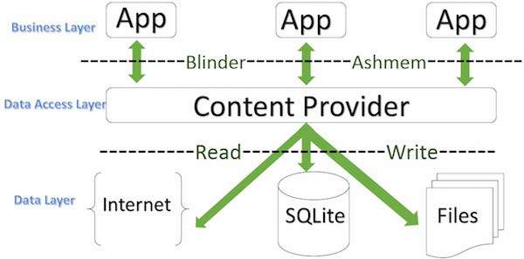
Что это?
Интерфейс для предоставления доступа к данным приложения. Провайдер сам обеспечивает безопасность данных и безопасную работу из разных процессов.
Как данные хранятся на самом деле - значение не имеет.
Работа с провайдером происходит через ContentResolver.
Обычный родительский класс - ContentProvider. Но для доступов к хранилищам SAF возможно потребуется наследоваться от DocumentsProvider.

Slide 37
Указание в Manifest
<provider> - объявление компонента.
name - путь до класса ContentProvider;
authorities - перечисление “URI authorities”, которые поддерживает провайдер.
и много чего другого…
Если есть наследование от DocumentsProvider, то потребуется <intent-filter>.
<provider
android:authorities="ru.hse.lection04.log"
android:name=".datalayer.LogDataAccessor"
android:exported="true"
/>

Slide 38
public class LogDataAccessor extends ContentProvider {
@Override
public boolean onCreate() {
return true;
}
@Nullable
@Override
public String getType(@NonNull Uri uri) {
}
@Nullable
@Override
public Uri insert(
@NonNull Uri uri
, @Nullable ContentValues values
) {
}
@Override
public int delete(
@NonNull Uri uri
, @Nullable String selection
, @Nullable String[] selectionArgs
) {
}
@Override
public int update(
@NonNull Uri uri
, @Nullable ContentValues values
, @Nullable String selection
, @Nullable String[] selectionArgs
) {
}
@Nullable
@Override
public Cursor query(
@NonNull Uri uri
, @Nullable String[] projection
, @Nullable String selection
, @Nullable String[] selectionArgs
, @Nullable String sortOrder
) {
}
}
Имплементация
Для работы провайдера надо будет имплементировать несколько методов:
onCreate() - инициализация;
getType() - вернуть тип данных, соответствующего URI контента;
insert() - добавить запись;
delete() - удалить запись;
update() - обновить запись;
query() - выполнить запрос и вернуть результат.
Удобнее всего писать логику над SQLite, конечно. Но если вы используете что-то другое, а данные надо возвращать в виде Cursor - можно использовать MatrixCursor.

Slide 39
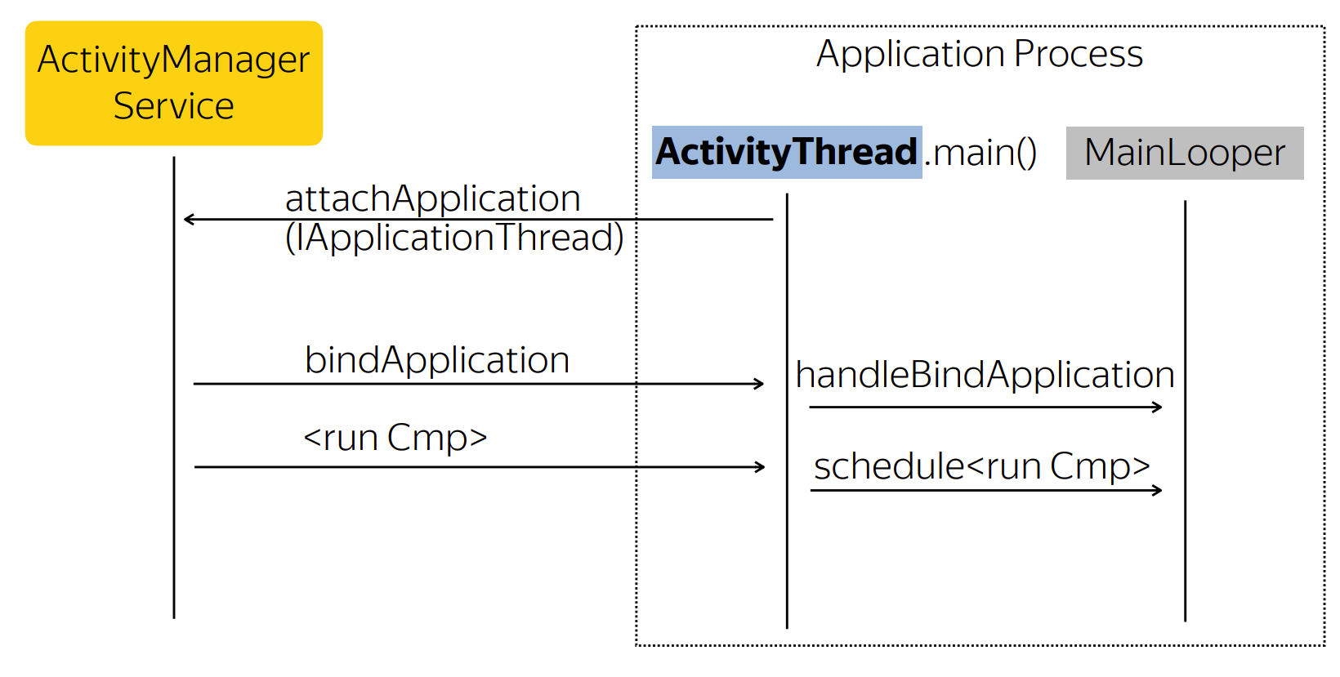
Особенность ContentProvider ;)
Он инициализируется до Application.onCreate()

Slide 40
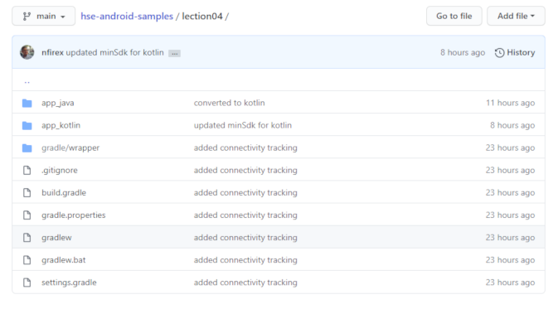
Fix a Bug?
В репозитории есть ошибка в имплементации логики получения информации о состоянии соединения.
Меняю Pull Request с фиксом на доп баллы.

Slide 41
Напоминание оставить отзыв

